Slide 1

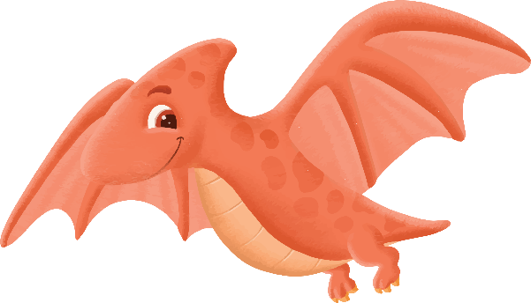







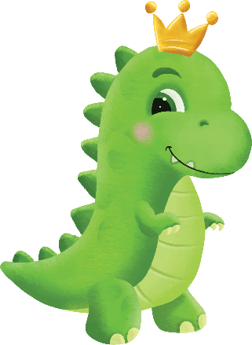
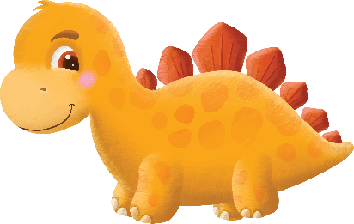
B105
Notes:
안녕하십니까 AI 특화프로젝트,
5조 다이노리의 발표를 맡은 전의수 입니다.
발표를 시작하도록 하겠습니다.

Slide 2


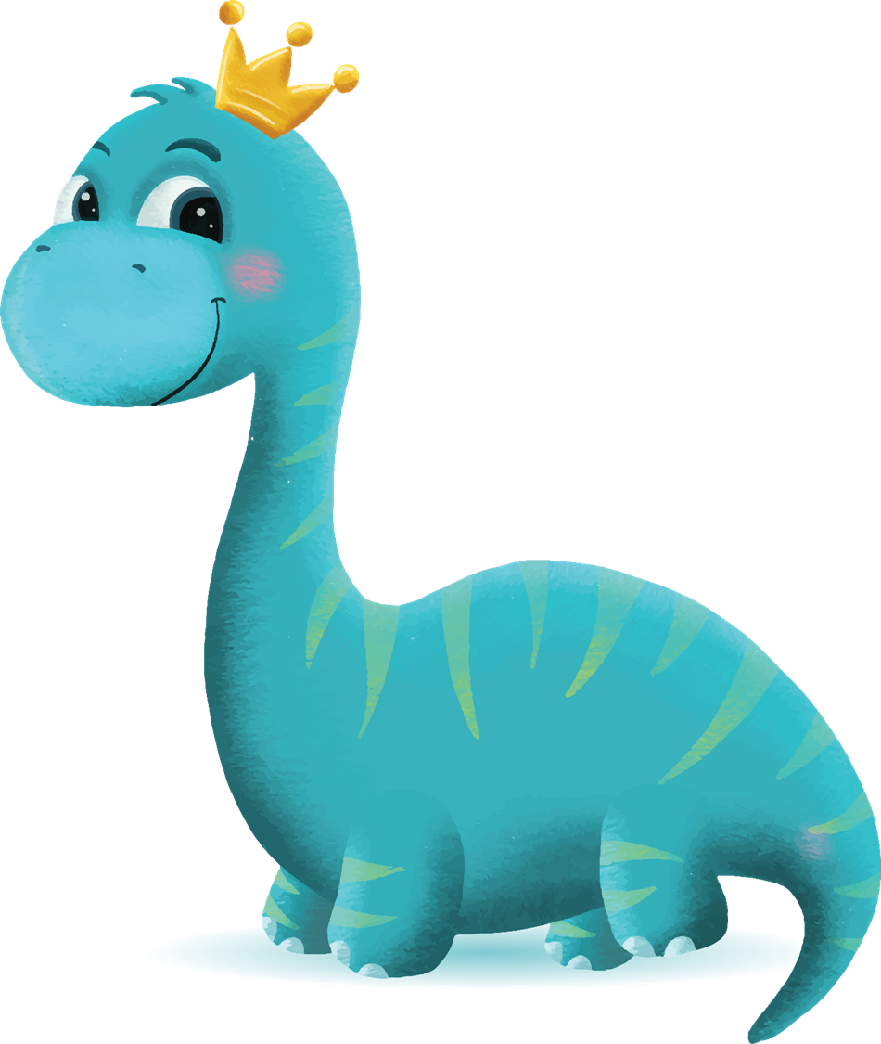


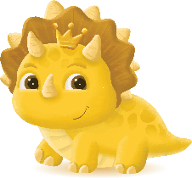
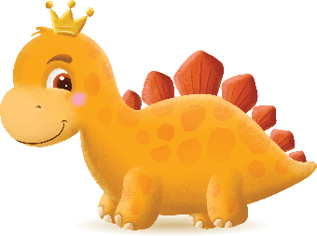


순서
프로젝트 소개
주요기능 및 기술 스택
향후 일정 및 팀원 소개
Q & A
Notes:
먼저 발표 순서 입니다.
순서대로
프로젝트 소개, 주요기능 및 기술 스택
향후 일정 및 팀원 소개
Q & A 순으로 진행하도록 하겠습니다.

Slide 3

프로젝트 소개
Notes:
먼저 프로젝트 소개입니다.

Slide 4
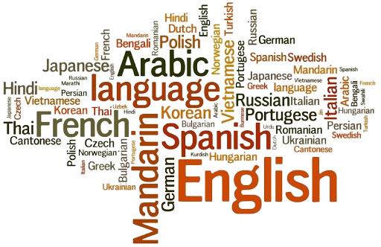
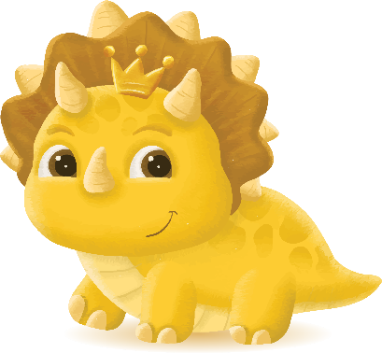


기획 배경
Notes:
여러분, 제 2 외국어를 배울 떄 가장 중요한 것은 무엇이라고 생각하시나요?
그것은 바로 어휘라고 합니다.
그렇다면 우리가 가장 중요하다고 생각하는 영어 또한
처음 배울 때 어휘를 익히는 것이 가장 중요할 것입니다.
그러면 대한민국이 영어를 접하는 나이는 몇세일까요??
습… 저는 기억을 되짚어 보면 초등학교 3학년 때 처음으로 영어를 배웠던 기억이 있습니다.
아마 여러분들도 저랑 비슷한 분들이 많으실 겁니다

Slide 5
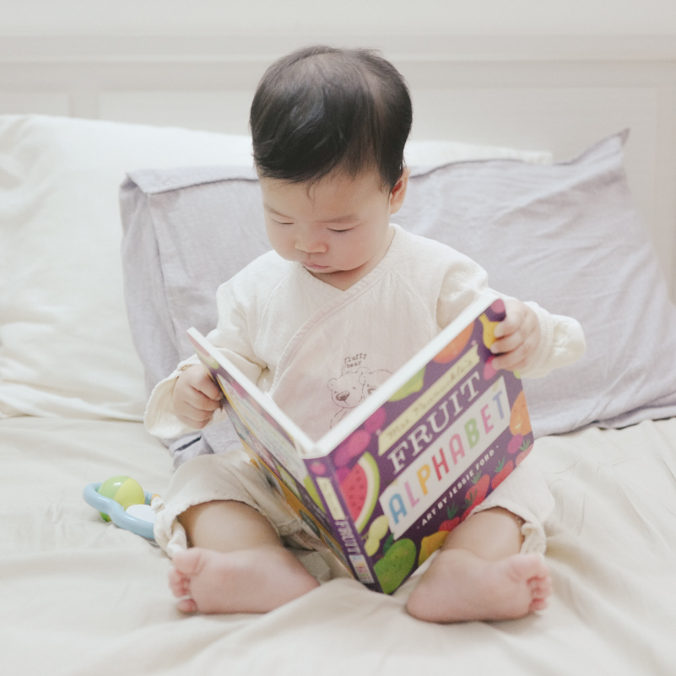
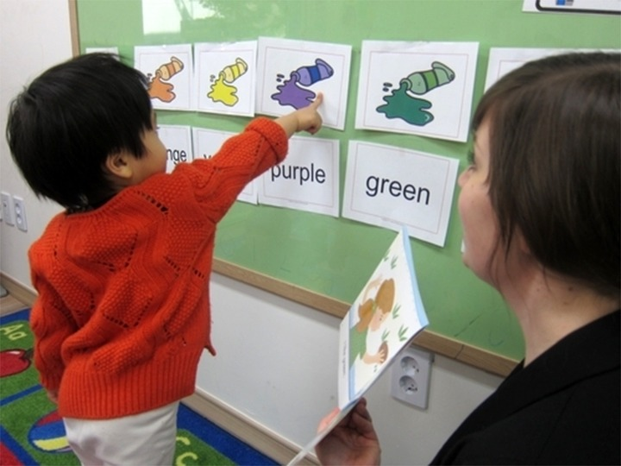
기획 배경
Notes:
하지만 놀랍게도 이 기사의 제목처럼 요즘은 아이들이 영어를 처음 배우는 나이가 평균적으로 4.8세 라고 합니다.
그렇기 때문에 유아기의 영어 교육이 중요하고
영어 교육을 위해서는 어휘에 교육이 집중되어야 합니다.

Slide 6
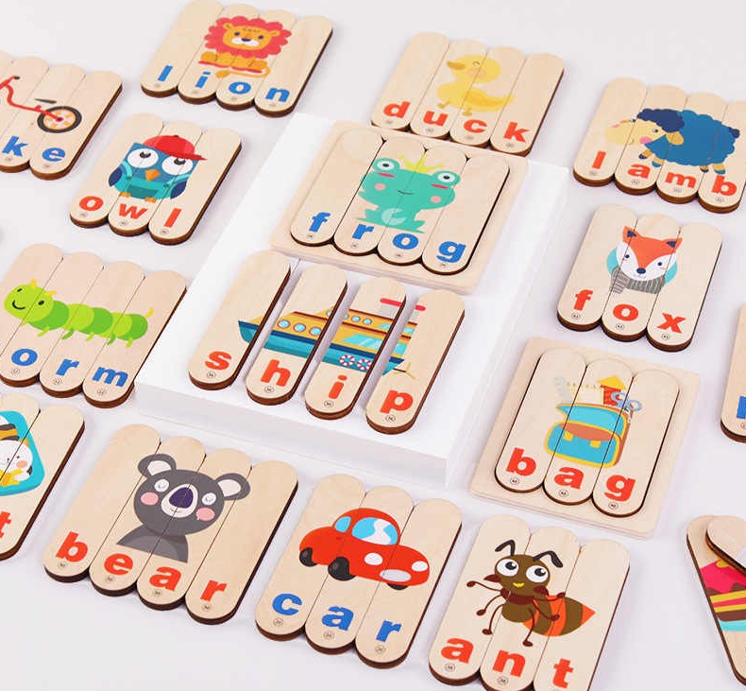
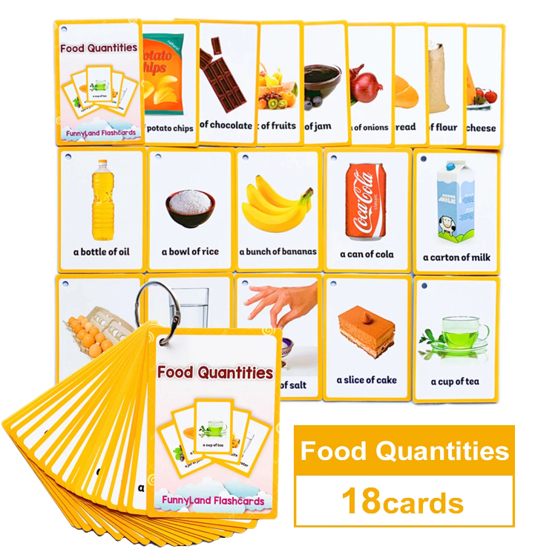
영어를 ‘소통의 수단’이 아니라 ‘학습 과목’으로 인식
기획 배경
Notes:
시중에 나와있는 이러한 어휘 학습용 카드를 보면 단어를 반복적으로 보게 해서
반복적으로 단어를 학습 하는데는 용이 하겠지만. 아이들은 금방 실증이 나고
영어를 소통 수단이 아닌 학습과목으로 인식하게 되어버립니다.
그럼 어떻게 하면 아이들이 영어를 소통의 수단으로 배울 수 있을까요?

Slide 7

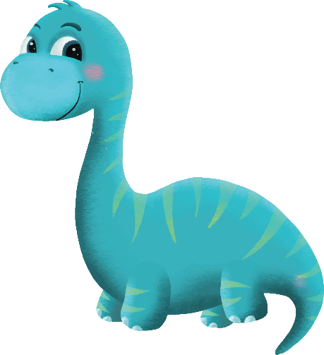
일상성
+
AI
이미지
영어 그림일기 활용 수업이 어휘 습득에 미치는 영향 – 오혜주(2016) 참고
프로젝트 소개

Slide 8

사진 일기를 통한 영어 학습 앱 서비스
프로젝트 소개

Slide 9
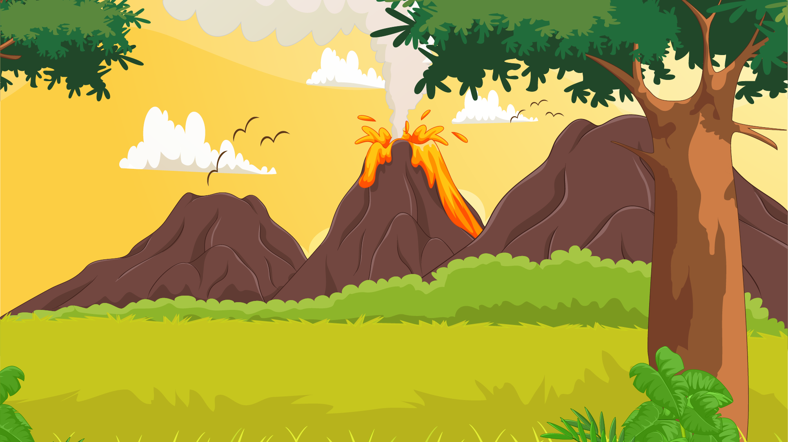
주요 기능 및 기술 스택
Notes:
다음으로 주요 기능 및 기술 스택에 대해 말씀드리도록 하겠습니다.

Slide 10

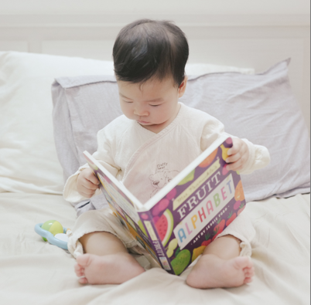

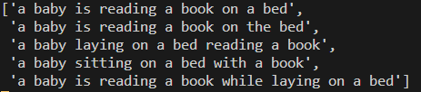
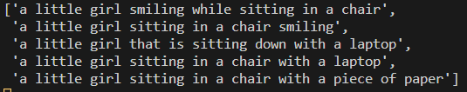
IC
Notes:
먼저 저희들이 사용한 IC 기술입니다.
Show, attend, Tell 모델을 활용한 AI가
보시는 것 처럼 해당 이미지에 대한 단어, 문장의 캡셔닝 결과를 출력하게 됩니다.

Slide 11

TTS
Notes:
다음은 Tacotron2 모델을 활용한 Text to Speech 기능입니다.
아직은 학습중이지만, 현재까지 진행된 결과물을 들려드리도록 하겠습니다.
들으신 것 처럼 아이들이 작성한 문장을 AI가 발음하여
아이들의 발음 학습에 도움을 줄 수 있게 하였습니다.

Slide 12
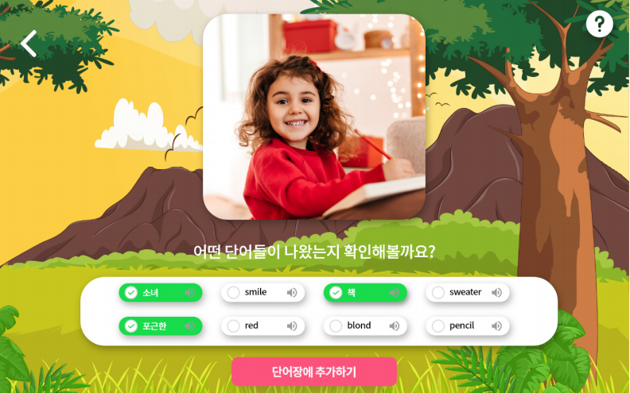

Image Captioning 단어 추천
TTS를 활용한 발음 확인
단어장에 추가 기능
일상과 관련된 이미지로 학습 => 아이들의 흥미 유발 => 영어 학습 효과 증대
일기 쓰기
Notes:
방금 소개해드린 Image Captioning과 TTS을 활용한 일기쓰기 페이지 입니다.
아이들은 본인 일상의 이미지를 업로드 합니다.
이미지를 토대로 AI가 이미지 캡셔닝을 하여 단어를 추천하게 됩니다.
또한 영어 단어들의 발음 또한 AI TTS 모델을 활용하여 표현해줍니다.
그리고 원하는 단어가 있으면 단어장에 추가하기 버튼을 눌러 나만의 단어장에 단어를 추가할 수 있습니다.
이런 일상과 관련된 이미지와 그에 맞는 영어 단어로 학습한다면 아이들의 흥미를 유발하고,
영어 학습 효과가 증대되는 장점이 생길 것 입니다.

Slide 13
발음평가 AI
Notes:
다음은 발음평가 AI 입니다.
아이들이 일기를 작성하고 해당 일기를 읽게 되면 AI가
점수를 반환해주어 발음 교정 또한 진행할 수 있습니다.

Slide 14
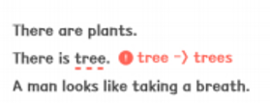
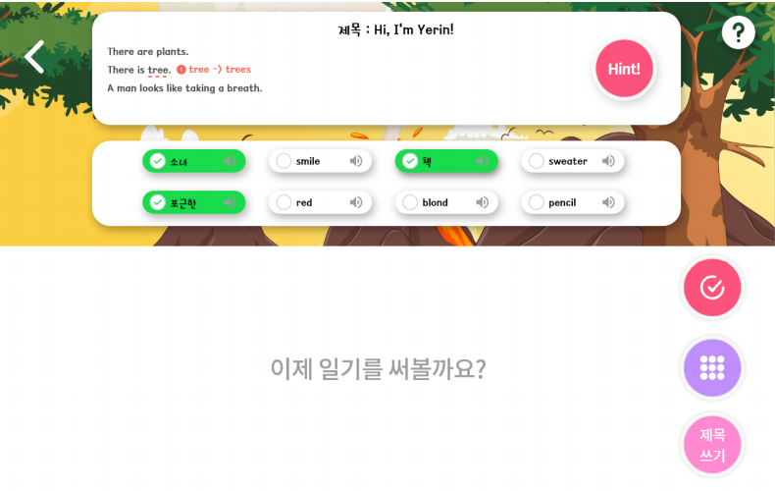
Grammar and Spelling 확인
일기 문장 발음 정확도 체크
확장 기능
Notes:
다음은 확장 기능입니다.
아이들이 영어문장을 작성하였을 때 문법이라던지, 스펠링에 오류가 있다면
AI가 오류를 체크하여 아이들의 문제를 해결할 수 있으며
완성된 문장을 아이들이 일게 되면 방금 전 소개해드린 발음평가 AI를
통해서 발음 정확도 또한 체크할 수 있습니다.

Slide 15
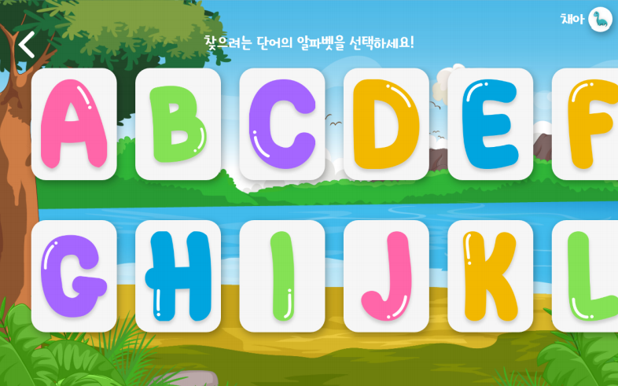
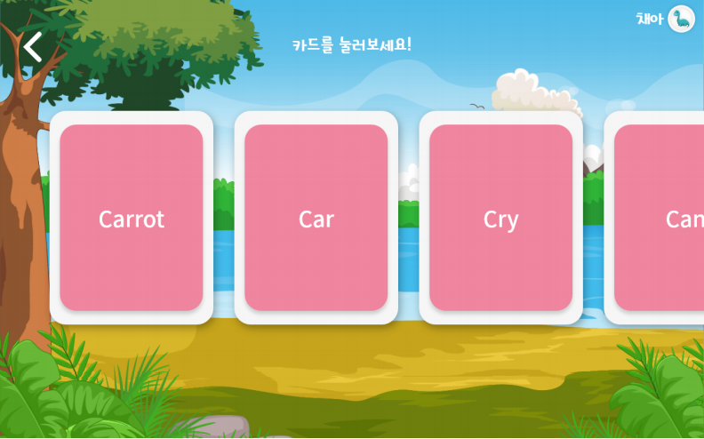
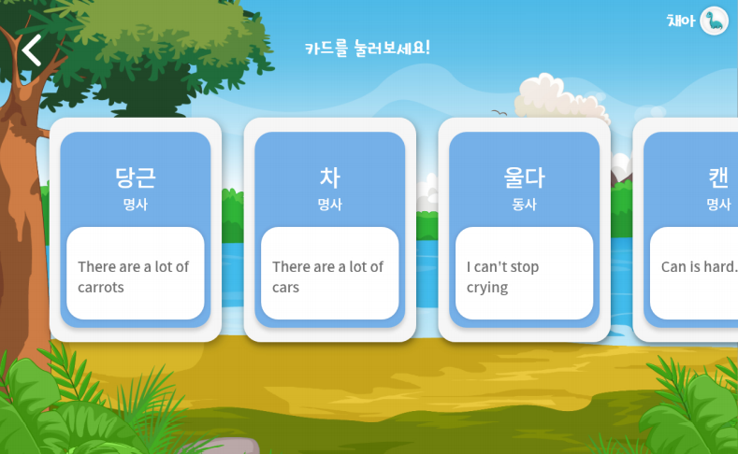
단어장
Notes:
다음은 단어장 기능입니다.
아이들은 본인이 저장했던 단어들 알파뱃 순으로 정렬되어
알파뱃을 누르면 해당하는 알파뱃의 단어들이 나열됩니다.
또한 단어를 누르면 해당 단어의 뜻과
본인이 작성했던 문장들 중 랜덤으로 하나의 문장이 나타나게 됩니다.
아이들은 해당 문장을 TTS 모델을 활용하여 발음을 들을 수 있습니다.

Slide 16
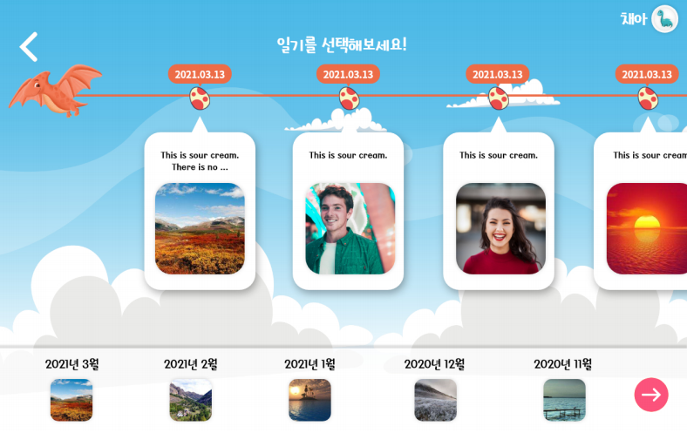
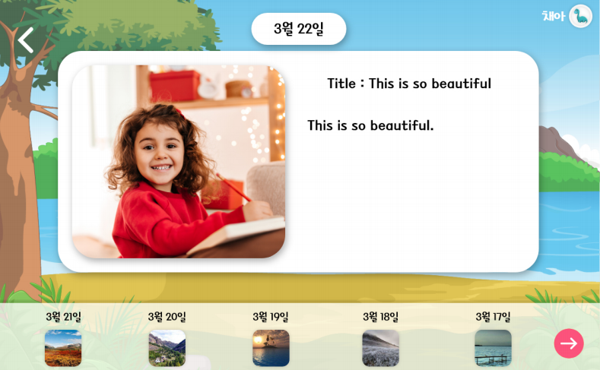
일기장
Notes:
다음은 일기장 입니다.
타임라인 식으로 나열하여 아이들이나 선생님들이
월별, 일별로 아이들이 작성한 일기들에
쉽게 접근할 수 있도록 UI / UX를 설계하였습니다.

Slide 17
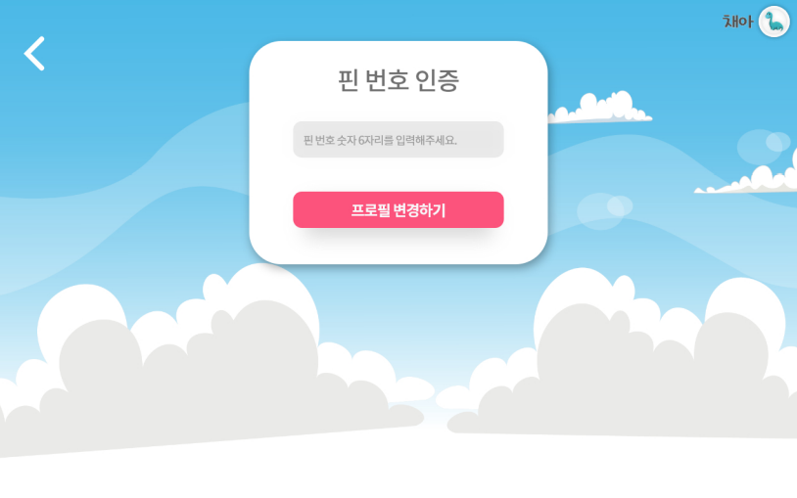
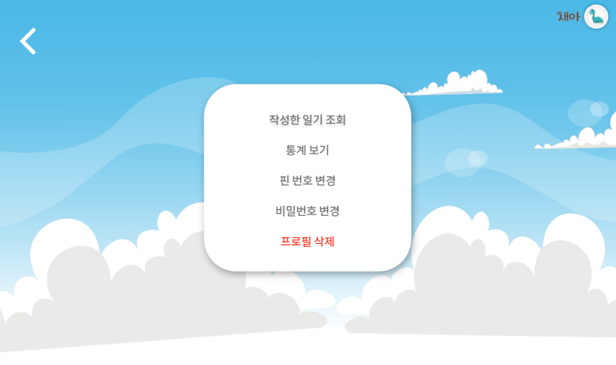
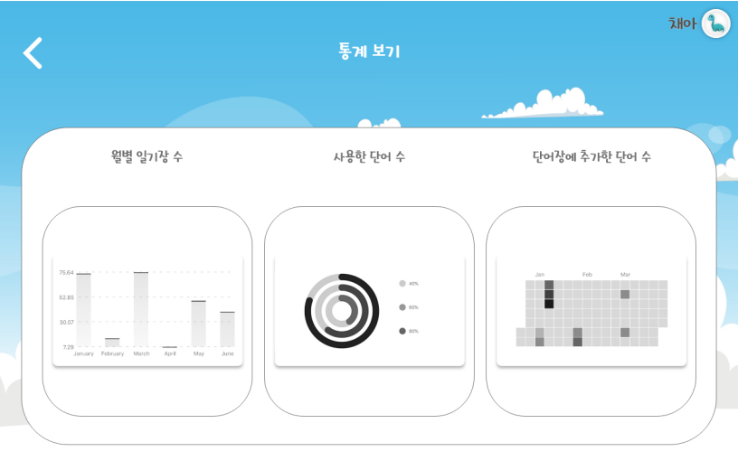
관리자
Notes:
마지막으로 관리자 페이지 입니다.
부모나 선생님들은 계정을 만들었을 때 사용한 핀번호를 입력하여
아이들의 일기를 조회 하고 칭찬 스티커를 부여할 수 있으며
통계를 제공함으로써 아이들이 월별로 얼마나 일기를 썼는지,
사용한 단어는 몇 개인지, 단어장에 추가한 단어는 몇 개인지
통계자료를 보여줌으로써 엄마나 선생님들이 쉽게 관리할 수 있도록 제작하였습니다.

Slide 18















기술 스택
Notes:
다음으로 기술 스택입니다.
저희는 아이들 학습용 앱이기 때문에
프론트는 리엑트 네이티브와 리덕스를 활용하여 안드로이드 어플리케이션 제작을 목표로 하고 있습니다.
백엔드는 장고를 기반으로 파이토치, Uwsgi, 마리아DB를 활용하고 있습니다.

Slide 19
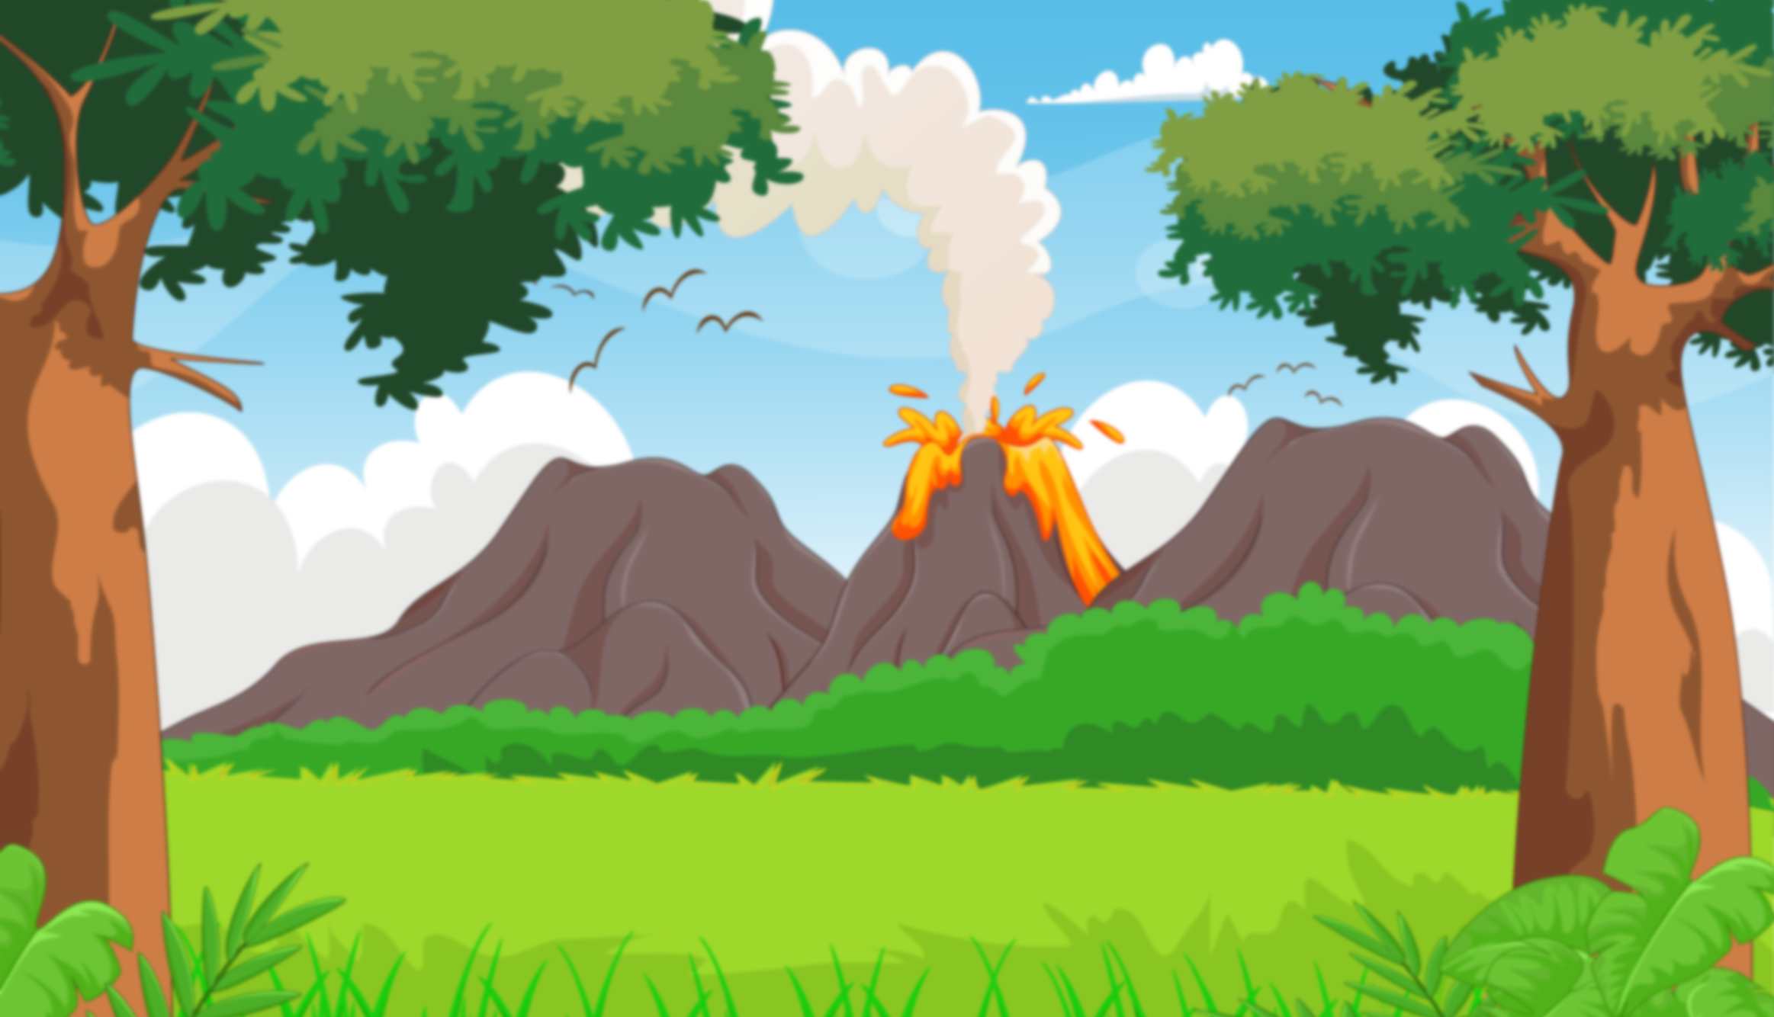
향후 일정 및 팀원 소개
Notes:
마지막으로 향후 일정 및 팀원 소개 입니다.

Slide 20
주요기능 개발 완료 (영어일기, 단어장, 회원관리)
추가 기능 개발 완료 (계정 설정 및 통계 기능)
UCC제작 및 최종점검
1차 배포
플레이 스토어 배포
AI train 완료 및 점검
테스트 코드 실행 및 QA
최종 발표
향후 일정
1주차
2주차
3주차
Notes:
Sub 프로젝트 1주차에는
저희들의 주요 기능인 영어 일기, 단어장, 회원관리를 완료하고
AI학습을 완료할 예정입니다.
다음으로 2 주차에는
계정 설정 및 통계 기능을 완료하고, QA단계를 거쳐
1차 배포를 할 예정입낟.
마지막으로 3주차에는
UCC 제작 및 최종점검을 하고
플레이스토에어 배포, 최종발표를 할 예정입니다.

Slide 21



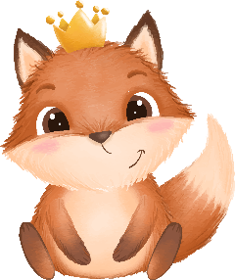
팀원 소개
명도균
Frontend
팀장
기획
UCC 제작
유진우
Frontend
Git Master
Design
윤지해
Frontend
QA
JIRA 관리
신민호
Frontend
회의록 관리
전의수
Backend(AI)
Tech Leader
UCC 제작
장수민
Backend(DB)
DevOps
Notes:
마지막으로 저희 팀원들과 역활들을 소개하도록 하겠습니다.
먼저 팀장인 명도균 학오를 기반으로
프론트 유진우, 윤지해 신민우 학우가 맡아줬습니다.
AI는 제가 맡았고 백엔드 기본 로직은 장수민 학우가 맡았습니다.

Slide 22
감사합니다.
Notes:
이상으로 다이노리의 발표를 마치도록 하겠습니다.

